Slide 1
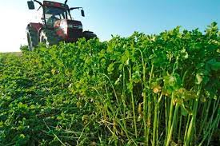
Les 5 Groenbemesters & Vanggewassen
BEMESTING PERIODE 4
GROND

Slide 2
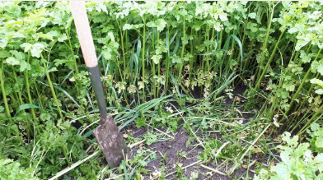
LES 5 Groenbemesters
Groenbemesting is het telen van planten op een stuk grond om deze vervolgens onder te ploegen of te mulchen.
Organische stof
Stikstofgehalte
Humus.
Vanggewassen
Bodemstructuur
Bodemerosie
Onkruiden

Slide 3
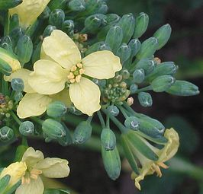
LES 5 Groenbemesters
3 Groepen
1. Met veel wortels.
Granen en grassen hebben veel wortels
Vlinderbloemigen (klavers etc) vaak zeer weinig.
Wortels goed tegen verslemping
2. Met veel loof.
Minder voor bodemstructuur en humusopbouw
Wel voor bodemleven
3. Met een penwortel.
Kruisbloemigen (koolsoorten)hebben een duidelijke penwortel breekt de grond niet of nauwelijks los

Slide 4
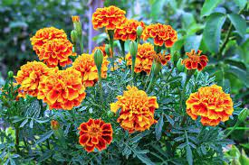
LES 5 Groenbemesters
Wat betreft geschiktheid per bodemsoort zijn te onderscheiden:
1. alle grondsoorten: gele mosterd, bladrammenas, rogge en Italiaans raaigras.
2. zavel en klei: hopperupsklaver, alexandrijnse klaver en wikken.
3. zand: lupine, serradelle en tagetes

Slide 5
LES 5 Groenbemesters
Bladrijke groenbemesters zoals italiaans raaigras, gele mosterd en bladrammes moeten niet in te natte grond worden ondergewerkt.
Er ontstaat bij de vertering luchtgebrek en dat geeft aanleiding tot blauwe plekken in de grond die voor de groei in het volgende jaar sterk remmend zijn.
Groenbemesters op zandgrond, zoals rogge, kunnen in het voorjaar veel vocht onttrekken en moeten tijdig ondergewerkt worden.

Slide 6
LES 5 Groenbemesters

Slide 7
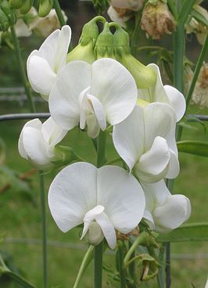
LES 5 Groenbemesters
Veel gebruikte gewassen als groenbemester zijn:
vlinderbloemigen zoals lupine, voederwikke of klaversoorten.
Omdat vlinderbloemigen met hulp van symbiontische bacteriën (Rhizobium) stikstof uit de lucht binden, kunnen ze na onderwerking het stikstofgehalte van de grond verhogen.
Lupinen wortelen bovendien erg diep, waardoor de ondergrond makkelijker toegankelijk wordt voor een volggewas.

Slide 8
LES 5 Groenbemesters
Veel gebruikte gewassen als groenbemester zijn:
Niet-vlinderbloemigen zoals grassen, rogge, bladrammenas, gele mosterd en phacelia worden gebruikt als groenbemester omdat ze het organische stofgehalte in de bodem sterk verhogen.

Slide 9
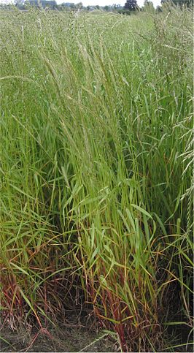
LES 5 Groenbemesters
Grassen
Een sterk ontwikkeld wortelstelsel.
Uitzaai onder dekvrucht* vindt voornamelijk bij de granen plaats. Hiervoor zijn Engels raaigras en Italiaans raaigras het meest geschikt.
Bij vroege stoppelzaai wordt hoofdzakelijk tetraploïd Italiaans raaigras gebruikt. Soms wordt Westerwolds raaigras gebruikt. Bij deze laatste grassoort bestaat kans op aarvorming.
*Er zijn verschillende doelen die nagestreefd worden met het zaaien van een dekvrucht; het bieden van bescherming van de bodem en het hoofdgewas, het vasthouden van vocht, het produceren van extra opbrengst in het eerste jaar en het verlagen van de onkruiddruk.

Slide 10
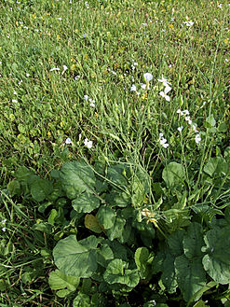
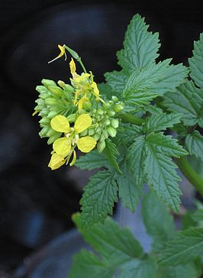
LES 5 Groenbemesters
Bladrammenas kan tot eind augustus gezaaid worden. Daarnaast is bladrammenas zeer geschikt om in het voorjaar op braakpercelen te worden uitgezaaid als lokgewas om schadelijke aaltjes te bestrijden.
Gele mosterd wordt gebruikt als groenbemester omdat deze soort snel veel blad vormt en de grond snel bedekt.
Ten opzichte van bladrammenas heeft gele mosterd het voordeel dat het nog later gezaaid kan worden, tot in september. Bladrammenas heeft echter een betere wortelontwikkeling dan gele mosterd.

Slide 11
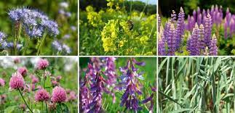
LES 5 Groenbemesters
Mengsels
Het is mogelijk om een snel kiemende onkruidonderdrukkende kruisbloemige te combineneren met een grasachtige die veel wortels vormt, maar slecht onkruid onderdrukt.
Ook een combinatie van een wortelvormend graan en een stikstofbindende vlinderbloemige is een mogelijkheid..

Slide 12
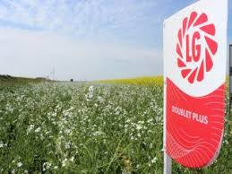
LES 5 Groenbemesters
Organische stofaanvoer mengsels
Een flinke groenbemester levert 2-3 ton droge stof (is 700-1000 kg effectieve organische stof!).
Een mengsel specifiek gericht op organische stofaanvoer is bijvoorbeeld:
30% Japanse haver, 30% Alexandrijnse klaver, 20% Ethiopische mosterd en 20% facelia.

Slide 13
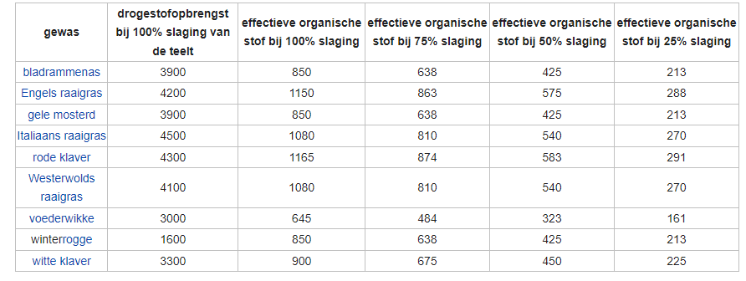
LES 5 Groenbemesters
Drogestof opbrengst en bijdrage van het gewas in kg per ha aan de effectieve organische stof. De effectieve organische stof is de hoeveelheid organische stof die na 1 jaar nog in de grond aanwezig is (lignine).

Slide 14
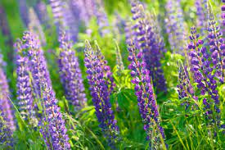
LES 5 Groenbemesters
Stikstofwerking in het jaar na onderwerken:
Bij een zwaar ontwikkelde niet-vlinderbloemige groenbemester trekt u 30 kg N van het bemestingsadvies af.
Bij een licht ontwikkelde niet-vlinderbloemige groenbemester: 15 kg N per ha.
Bij een zwaar ontwikkelde vlinderbloemige groenbemester: 40 kg N per ha.

Slide 15
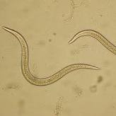
LES 5 Groenbemesters
Aaltjes
Er is geen groenbemester die alle schadelijke aaltjes bestrijdt.
Bietencysteaaltjes en wortleknobbelaaltjes:
multiresistente bladrammenas Doublet Plus
Wortellesieaaltjes:Tagetes patula geeft een actieve doding van Pratylenchus penetrans. Japanse haver geeft eenzelfde en beperkte afname als zwarte braak.
Vrijlevende aaltjes: bladrammenas en gele mosterd
Stengelaaltjes: Grasgroenbemesters geven een beperkte vermeerdering van stengelaaltjes.

Slide 16
LES 5 Vanggewassn
.
Een vanggewas kan een groenbemestings -gewas zijn dat na een hoofdgewas geteeld wordt met de bedoeling uitspoeling van meststoffen, vooral nitraat, tegen te gaan.
Bij stoppelzaai van een vanggewas na maïs en aardappelen diende het vanggewas uiterlijk op, respectievelijk, 1 oktober en 31 oktober gezaaid te zijn. Bij onderzaai in maïs worden geen eisen gesteld aan de oogstdatum van de maïs.
Nu is dat voor alle gewassen op 1 oktober wat grootte problemen geeft,

Slide 17
LES 5 Vanggewassn
.
Uitspoeling
Vanggewassen die geschikt zijn voor uitzaai na de oogst van akkerbouwgewassen om uitspoeling tegen te gaan:
Winterrogge
Bladrammenas
Bladkool
Gras, vooral Westerwolds raaigras
Een mengsel van gras en winterrogge
Deze gewassen kunnen voor de winter aanvangt nog voor voldoende grondbedekking zorgen.
Vanaf 2006 is het verplicht om op zand- en lössgrond direct na de oogst van snijmaïs een vanggewas in te zaaien om uitspoeling tegen te gaan.

Slide 18
LES 5 Vanggewassn
.
Een alternatief is om bij het zaaien van de snijmais er Italiaans raaigras of Engels raaigras tussen te zaaien.

Slide 19
LES 5 Vanggewassn
.
Een vanggewas kan ook prima veevoer zijn.

Slide 20
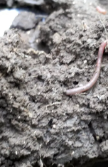
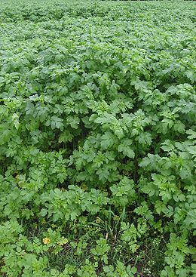
Opdracht Les 5
Lees beide pagina’s:
https://www.goedbodembeheer.nl/groenbemesters
https://nl.wikipedia.org/wiki/Groenbemesting
Kies 1 van de groenbemesters en maak een infoblad met de volgende zaken:
Foto
Nederlandse en Latijnse naam
Waar wordt het voor geadviseerd?
Wat is de hoeveel droge stof en effectieve organische stof bij een 100% teelt?
Wat weet je van de invloed op de stikstof waarde van de gronde?
Wanneer zaaien?

